Slide 1
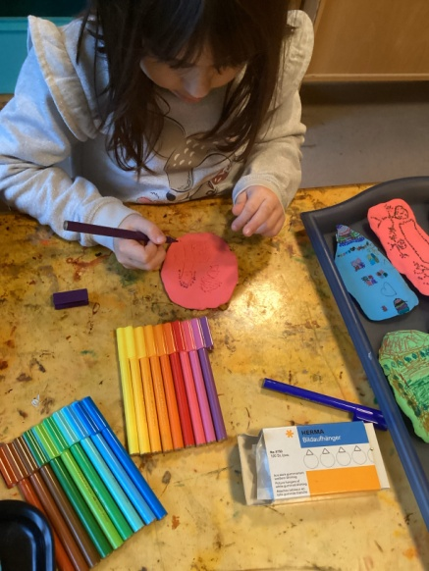
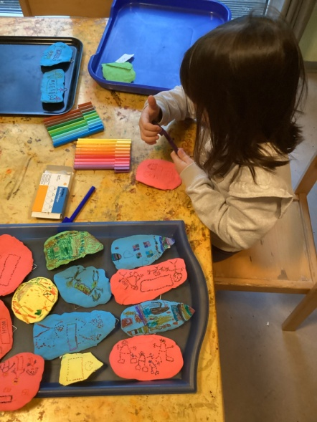
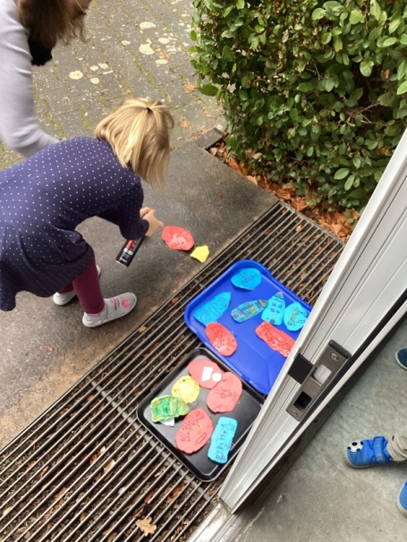
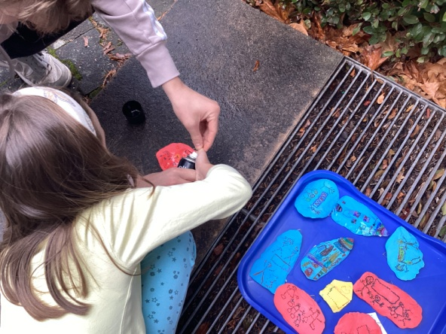
Geschenke – Endspurt! Wochenrückblick vom 16.12. bis 20.12.2024
Die Fähigkeit und Be-reitschaft zur Verant-wortungsübernahme
wird gelernt, wenn
Kinder tatsächlich ge-
fordert sind eigen-ständig die Verant-wortung für ihr
Handeln zu über-nehmen.
Letzte KiTa-Woche in diesem Jahr und die Weihnachts-
geschenke für die Eltern waren noch nicht fertig. Somit waren alle Riesen nochmals gefordert, sich um die Fertigstellung zu kümmern. Einzelne Türschilder musste noch mit Farbe verziert und dann mit Lack versiegelt werden. Alles gut zu schaffen, wenn man sich die not-wendige Zeit dafür nahm.

Slide 2
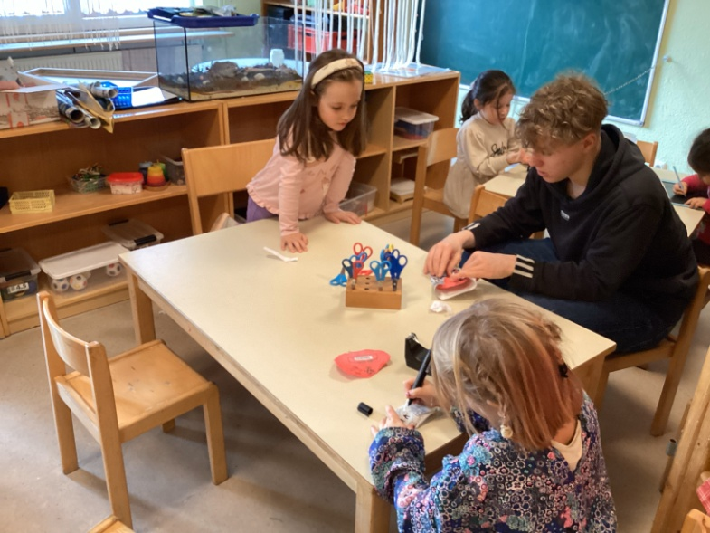
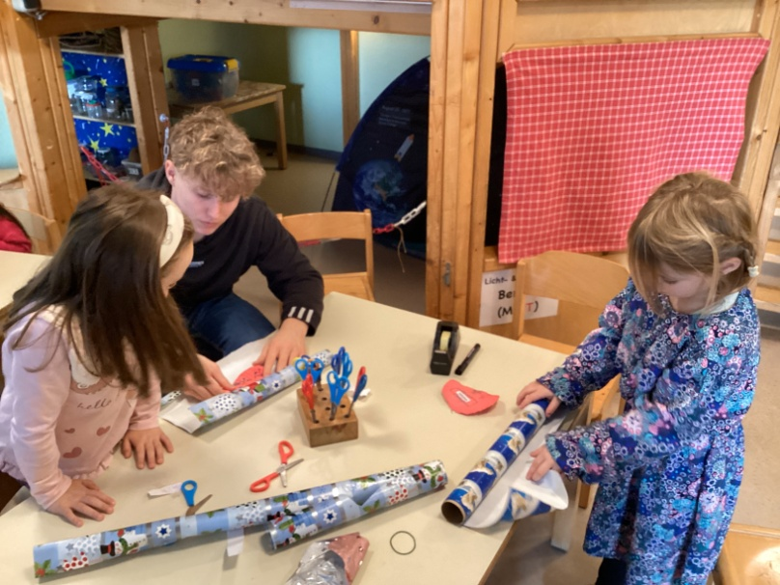
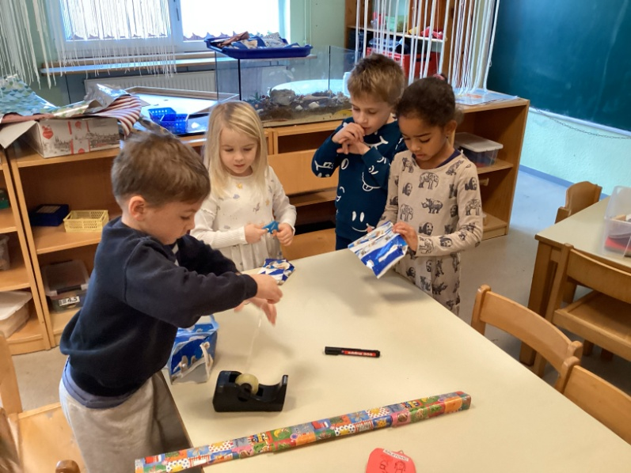
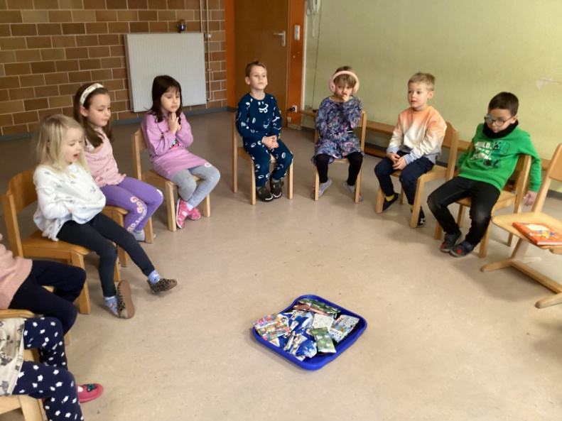
Geschenke ein-
packen ist eine
gute feinmotor-ische Übung,
die Fingerfertig-
keit und Genauig-
keit trainiert. So
haben die Kinder
auch hierbei die
Gelegenheit ihre
feinmotorischen
Kompetenzen weiter zu entwickeln und auszubilden.
Damit die Geschenke auch wirklich Überraschungen waren, mussten diese noch ein-
gepackt werden. Etwas was Kinder tatsächlich richtig gerne machten und dabei auch
sehr geschickt agierten.

Slide 3
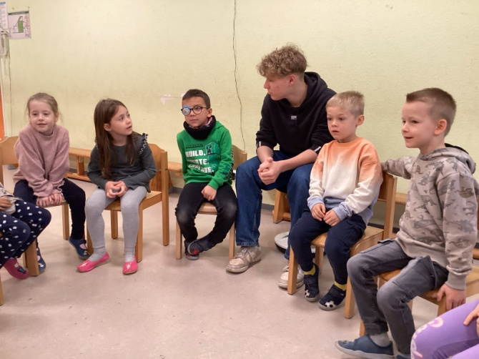
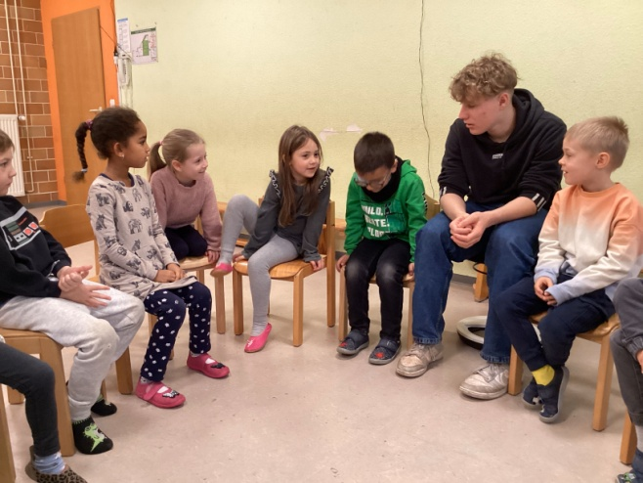
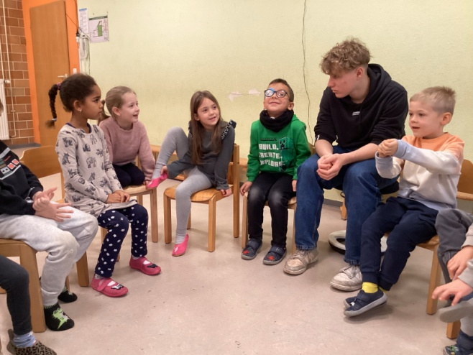
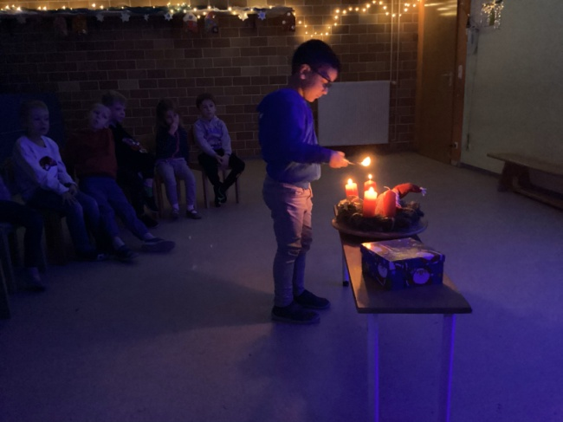
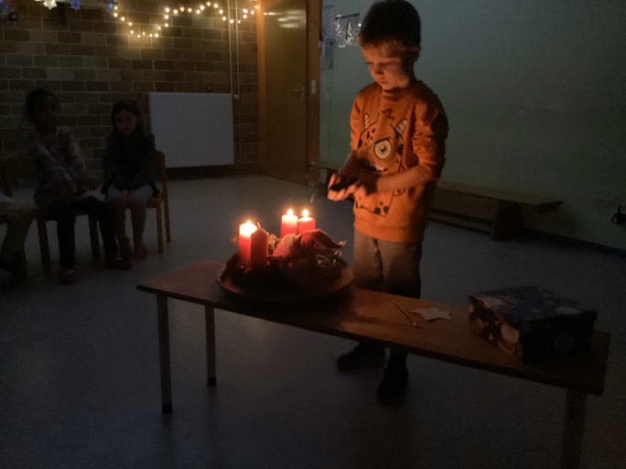
Lange Wortketten zu bilden
und sich unterschiedliche Wort-
reihen zu merken, fördern
das aktive Zuhören, die
Konzentration und das Ge-
dächtnis. Alles wichtige Vor-
aussetzungen für die Entwicklung einer guten Sprachkompetenz.
„Ich packe meinen Koffer und nehme Weihnachtssachen mit“! – ein Spiel, dass in
dieser Woche, nach dem täglichen Adventskreis, auch noch ausprobiert wurde. Die Kinder, die mit als erstes bei diesem Spiel an die Reihe kamen, hatten es noch leicht, aber je länger die Wortkette wurde, desto schwieriger war das Spiel. Allerdings strengten sich alle wirklich an und so konnten bis zum Schluss alle benannten Weihnachtssachen aufgezählt werden. Super Leistung der Riesen!

